Slide 1
Flag Quiz Android-приложение для проверки знаний флагов стран
Студент: Ходжамухаммедов Эзиз Группа: 13 Дисциплина: ПМВС

Slide 2
Цель и задачи
Цель: Разработать Android-приложение-викторину по флагам стран
Задачи:
Отображение флага и вариантов ответов
Проверка правильности ответа
Анимация при ошибке
Подсчёт очков (10 вопросов)
Сохранение результатов в БД
Экран статистики
UI и модульные тесты

Slide 3
Технологии
Компонент | Технология
Язык | Java
ОС | Android 6.0+ (API 23)
БД | SQLite
UI-тесты | Espresso
Модульные тесты | JUnit
Git | GitHub

Slide 4
Архитектура
MainActivity
└── MainActivityFragment
├── Загрузка флагов из assets
├── Генерация вариантов ответов
├── Проверка ответов
├── Анимация при ошибке
└── Сохранение в БД
StatsActivity
└── Чтение из БД → отображение статистики

Slide 5
База данных (SQLite)
Таблица GAMES
Поле | Тип | Описание
_id | INTEGER | ID записи
score | INTEGER | Правильных ответов
total | INTEGER | 10 вопросов
percent | REAL | % правильных
date | TEXT | Дата игры

Slide 6
Анимация
Файл: incorrect_shake.xml
Длительность: 300 мс
Флаг смещается влево-вправо на ±5%
При неправильном ответе анимация запускается
Кнопка неправильного ответа блокируется

Slide 7
Тесты
Модульные тесты (JUnit) — 5 шт.
Извлечение названия страны из имени файла
Расчёт процента правильных ответов
UI-тесты (Espresso) — 6 шт.
Проверка отображения экрана, флага, кнопок, текста

Slide 8

Результат игры
После 10 вопросов:
Quiz complete! Score: 7/10 (70.0%)
Результат автоматически сохраняется в SQLite.

Slide 9
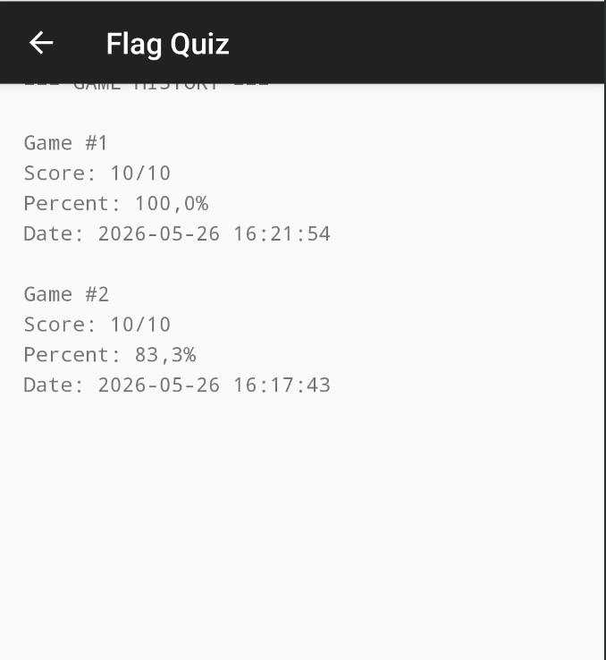
Экран статистики
Открывается через меню (три точки)
Показывает историю всех игр:
Счёт (7/10)
Процент (70%)
Дата и время

Slide 10
Спасибо за внимание!

